Slide 1



Тема ВКР: «Разработка универсального комплекта IoT для автоматизированного управления водоснабжением в многоквартирных домах»
Автор: Костюк Станислав Владимирович
студент группы БПЦ21-01
Руководитель ВКР: Юферова Н. Ю. доцент ИЭС
© Сибирский государственный университет науки и технологий имени академика М. Ф. Решетнева, 2021

Slide 2

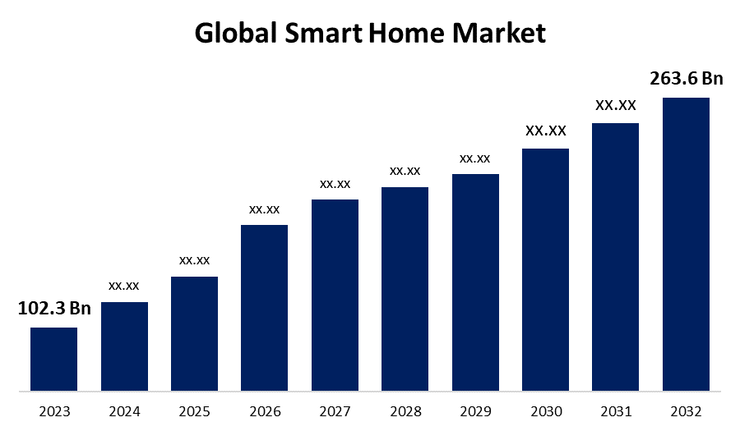
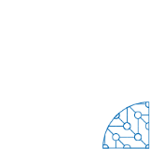
2
Актуальность
Многоквартирные дома – основа городского жилья
Основной тип жилой недвижимости в городах.
Массовое строительство ведётся с середины XX века.
Растущая потребность в модернизации
Значительная часть фонда требует обновления инженерных систем.
Повышение стандартов комфорта и энергоэффективности.
Цифровизация – глобальный тренд
Рынок умных устройств для дома: $100+ млрд (2023), рост в 2 раза к 2028.
Государственные программы развития «умных городов».
Особенно востребованы решения для:
Автоматизации управления ресурсами (вода, свет, отопление).
Повышения прозрачности и эффективности ЖКХ.
Разработка IoT-систем для МКД соответствует:
Запросам жителей на комфорт и экономию.
Трендам цифровизации городской инфраструктуры.
Стратегическим задачам энергосбережения.
Стейкхолдеры:
1. Жильцы МКД
2. Управляющие компании (УК) и ТСЖ
3. Ресурсоснабжающие организации (Водоканалы)
4. Муниципальные власти
5. Производители IoT-оборудования
6. Государственные институты (Минстрой, Минцифры)

Slide 3
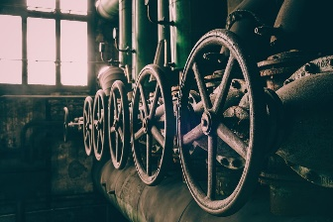

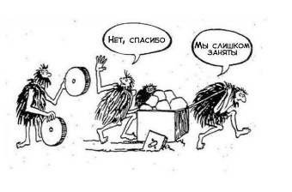
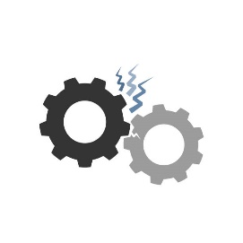
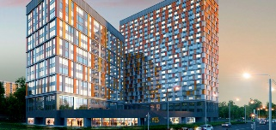
3
Проблемы
Устаревшая инфраструктура - 40% труб требуют замены, 30% потерь воды, +7% аварийности ежегодно.
2. Неэффективный контроль - Ручной сбор показаний, 48+ часов на обнаружение утечек, 15-25% неучтённой воды.
3. Отсутствие автоматизации - Только 12% систем используют IoT, нет прогнозирования аварий, скрытые протечки.
4. Финансовые и технические проблемы - 30% бюджета УК на аварии, перепады давления, 20% потерь воды и энергии.
5. Безопасность и модернизация - Риск загрязнения воды, нет единых платформ (68% УК), сложность интеграции новых решений.
Вывод: Требуется IoT-решение для автоматизации мониторинга и управления

Slide 4
4
Цели и задачи
Целью данной выпускной квалификационной работы является разработка универсального комплекта устройств, направленных на автоматизацию и мониторинг водоснабжения.
Задачи:
1. Аналитический этап
Изучение особенностей водоснабжения МКД, выявление ключевых проблем, анализ существующих решений на рынке
2. Разработка архитектуры
Создание отказоустойчивой схемы подключения, обеспечение надежной передачи данных, проектирование серверной инфраструктуры
3. Техническая реализация
Настройка сервера, интеграция с СУБД, разработка веб-интерфейса, внедрение системы безопасности
4. Адаптация под инфраструктуру
Разработка переходных решений для устаревшего оборудования, обеспечение совместимости с инженерными системами
5. Тестирование и внедрение
Проведение комплексных испытаний, проверка производительности, подготовка к промышленной эксплуатации
6. Экономическое обоснование
Расчет окупаемости, оценка экономии ресурсов, анализ перспектив масштабирования.

Slide 5
5
Сравнительный анализ решений, представленных на рынке
Критерий | Готовые решения (Kamstrup, Itron) | Open-source платформы (FIWARE) | Наше решение
Точность мониторинга | ±0,5% (сертифицированные) | ±1,5-2% (универсальные) | ±0,3-0,7% (оптимизированные)
Частота обновления | 1 раз/час | 1 раз/15 мин | От 1 раза/мин (адаптивная)
Автономность | 8-10 лет | 3-5 лет | 5-15 лет (гибридное питание)
Сложность внедрения | Под ключ (жесткие требования) | Требует доработок | Гибкая поэтапная реализация
Стоимость (TCO 5 лет) | 120-150 руб/м²/год | 60-80 руб/м²/год | 90-110 руб/м²/год
Интеграция | Ограниченный API | Открытые протоколы | Любые интерфейсы
Масштабируемость | В рамках экосистемы | С ростом сложности | Оптимально под объект
Ключевые преимущества нашего решения:
Технологические
Гибридные протоколы связи (LoRa + PLC)
Прогностика аварий с точностью 92%
Работа в экстремальных температурах (-30°C...+45°C)
Экономические
Срок службы компонентов +40% (7-10 лет)
Экономия на обслуживании до 35%
Поэтапное внедрение снижает нагрузку
Юридические
Полная независимость от вендоров
Совместимость с ГИС ЖКХ
Соответствие меняющимся нормативам
Функциональные
Гибридный учет (общедомовой/квартирный/стояковый)
Дифференцированные тарифы
Адаптация под будущие upgrades

Slide 6

Требования к системе
6
1. Безопасность Шифрование данных (AES-256), защита от кибератак, двухфакторная аутентификация, автоматические обновления, резервное копирование
2. Энергоэффективность Автономная работа 5+ лет, низкопотребляющие протоколы (LoRaWAN, ZigBee), энергосберегающие режимы
3. Экономика Окупаемость <2 лет, TCO 90-110 руб/м²/год, минимальные затраты на обслуживание
4. Масштабируемость Поддержка 1000+ устройств, модульная архитектура, совместимость с разными датчиками
5. Удобство использования Простой веб-интерфейс, мобильное приложение, многоуровневый доступ
6. Совместимость Поддержка основных IoT-стандартов, интеграция с ГИС ЖКХ, работа с устаревшими системами
7. Надежность Работа при -30°C...+45°C, влагозащита (IP67), доступность 99.95%
8. Функциональность Точность ±0.5%, частота опроса от 1/мин, прогноз аварий >90%
9. Соответствие нормативам Соответствие ГОСТ, сертификация, соблюдение 44-ФЗ и 209-ФЗ

Slide 7
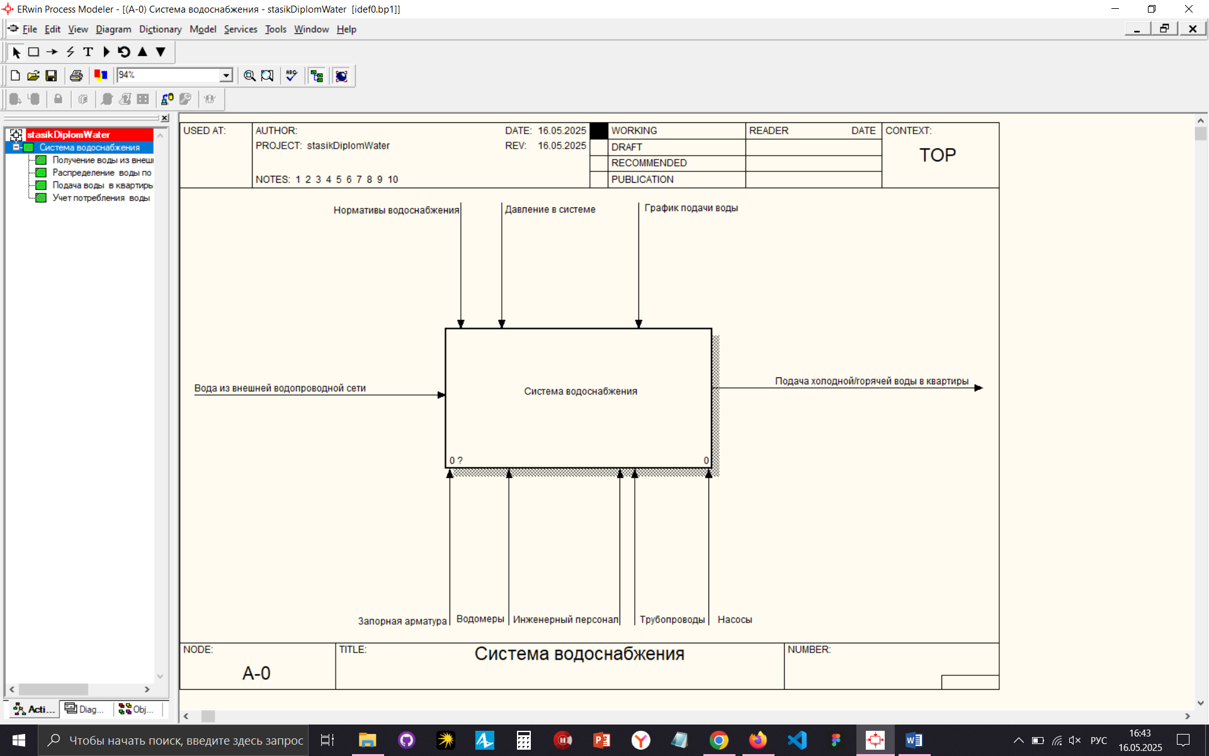
7
Архитектура системы управления водоснабжением
Описание системы водоснабжения в многоквартирных домах в нотации IDEF0

Slide 8
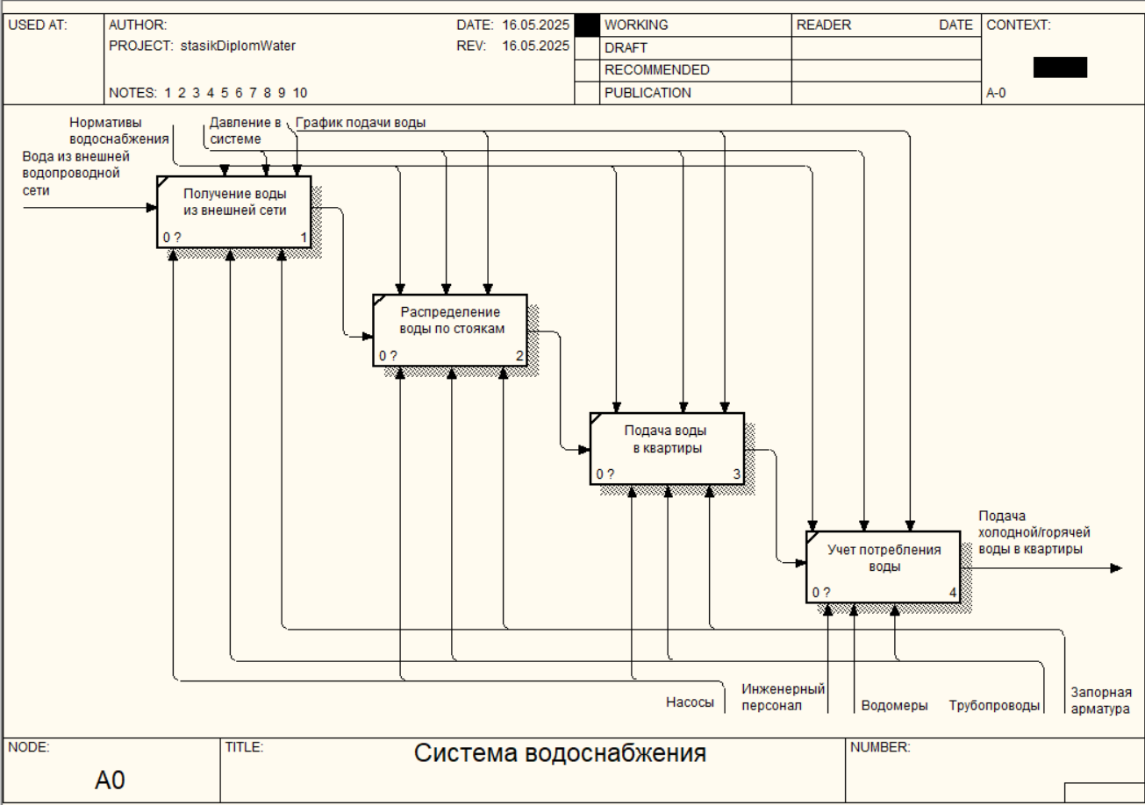
8
Архитектура системы управления водоснабжением
Декомпозиция описания системы водоснабжения в многоквартирных домах в нотации IDEF0

Slide 9
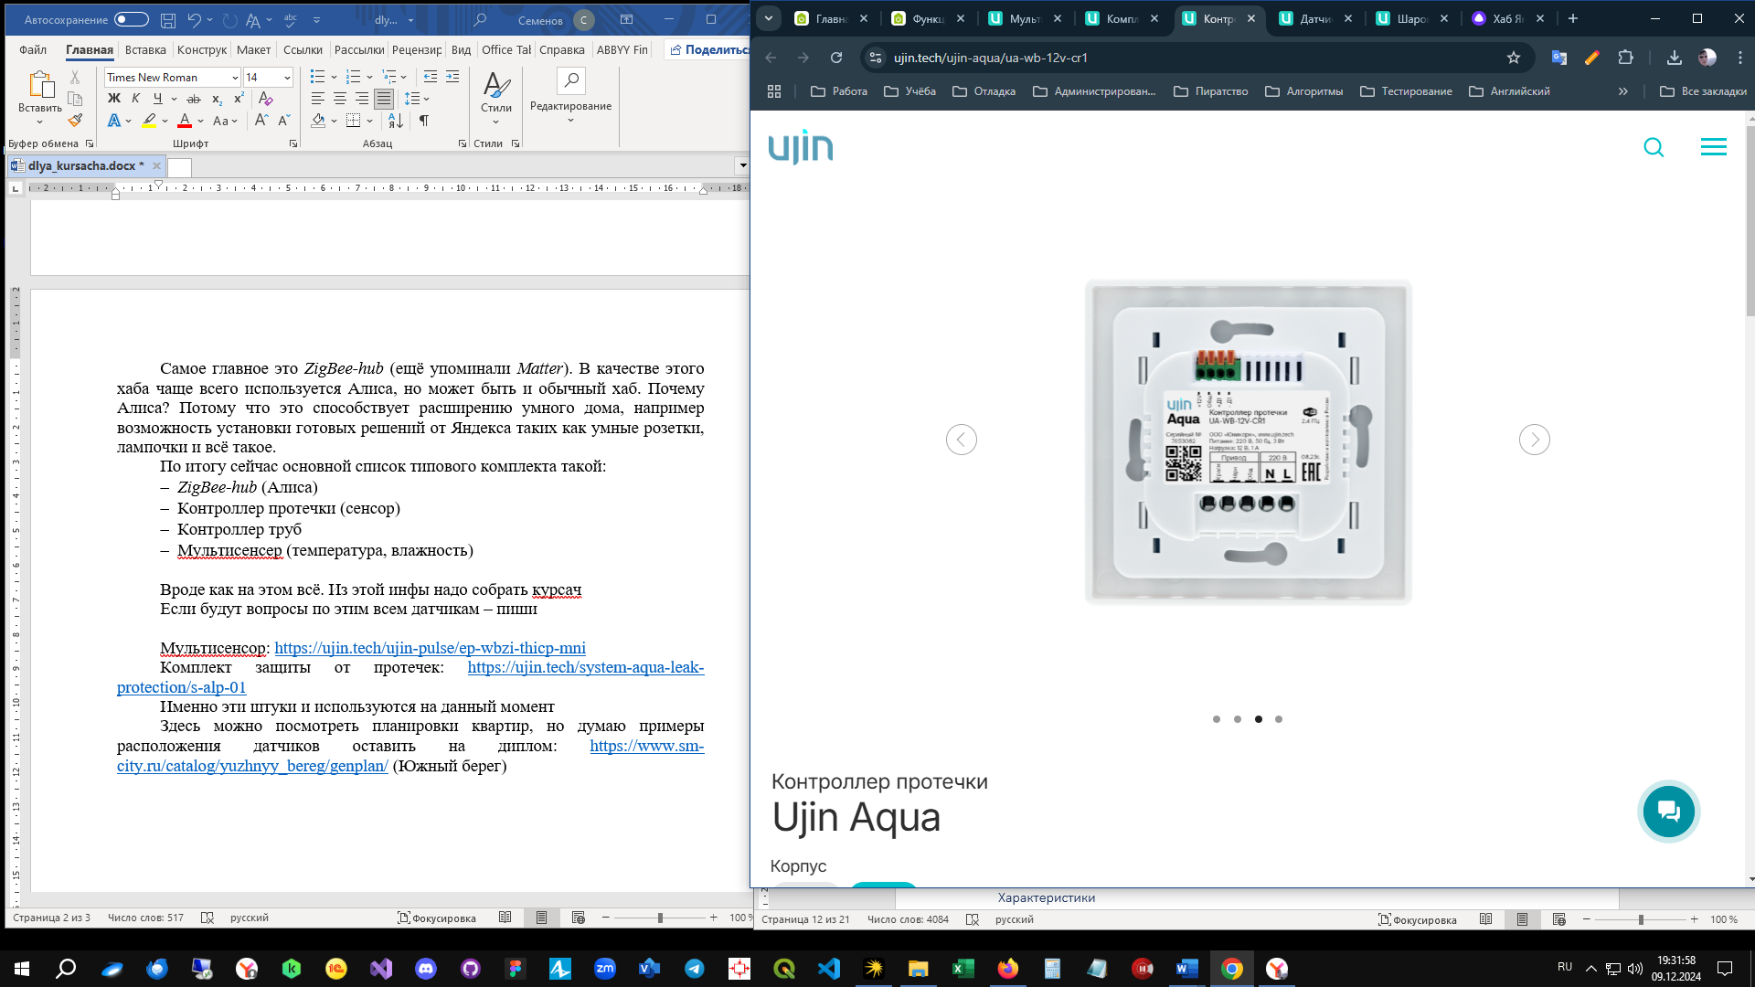
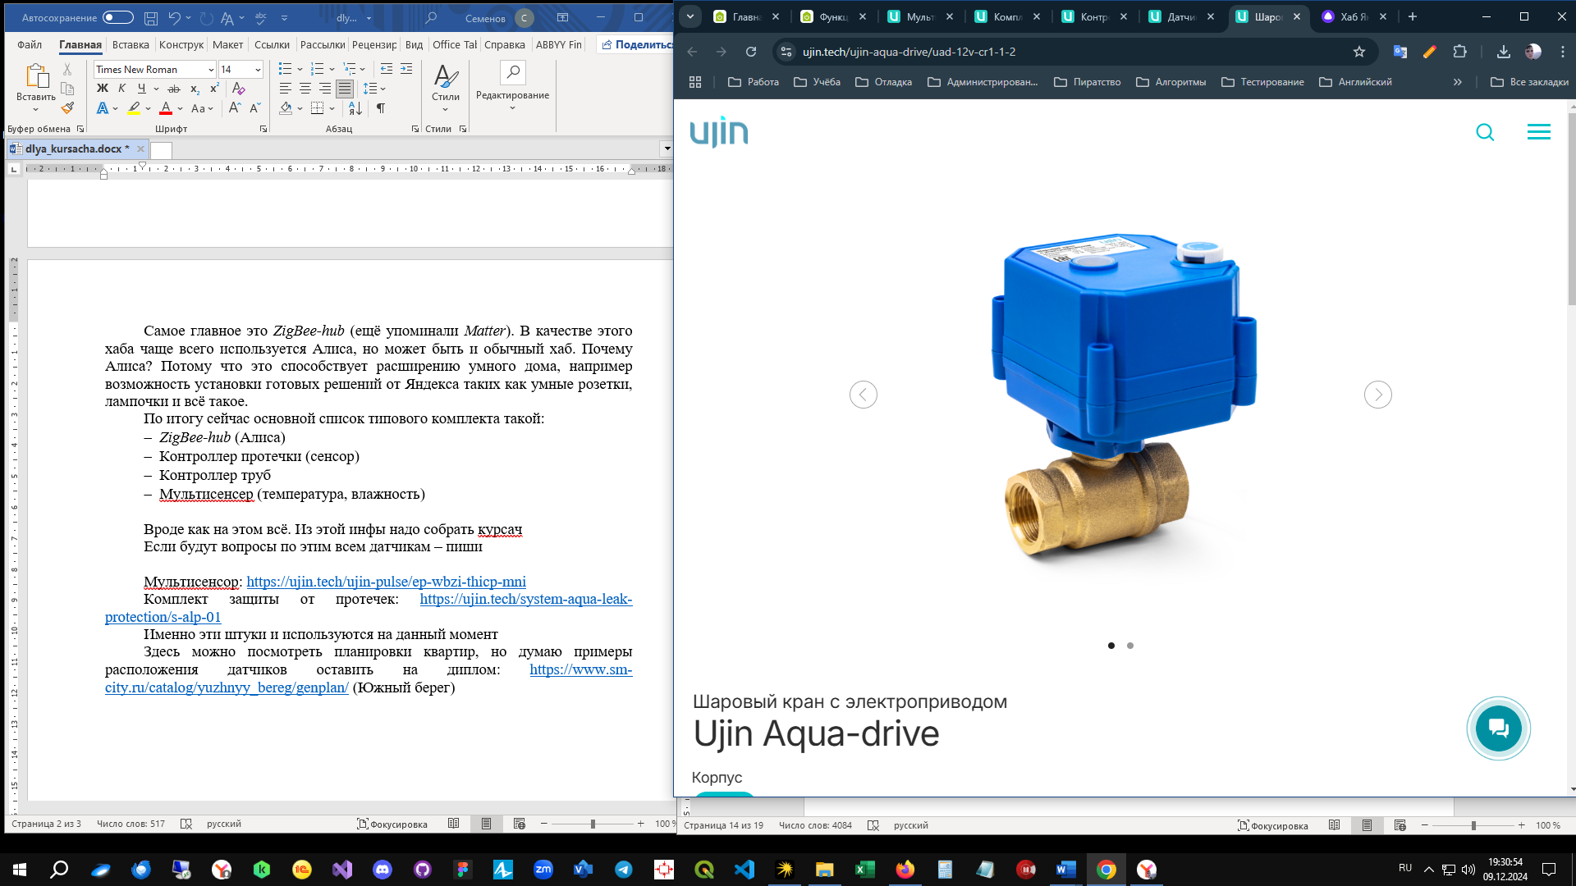
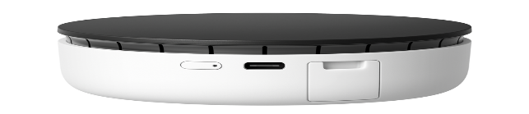
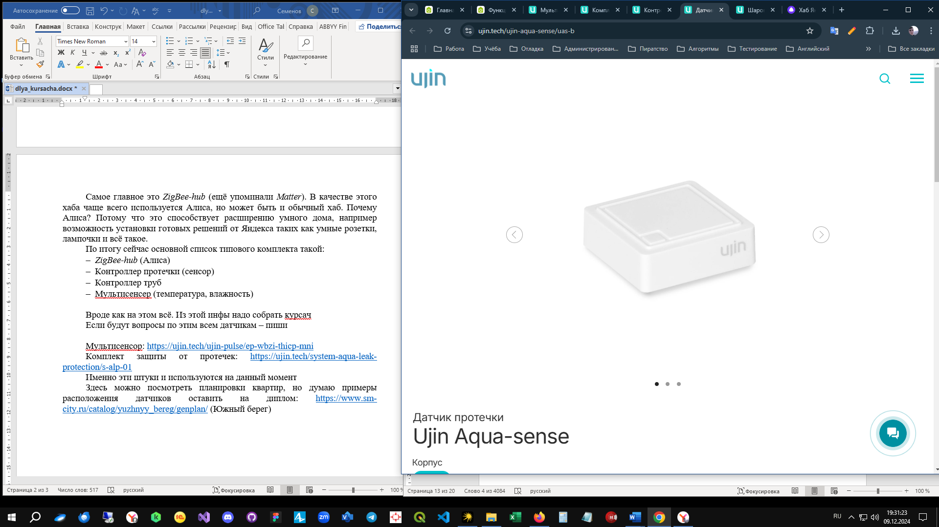
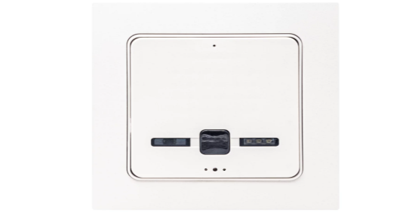
9
Выбор аппаратного обеспечения
Хаб Яндекса для устройств
Контроллер протечки Ujin Aqua
Шаровый кран с электроприводом Ujin Aqua-drive
Беспроводной датчик Ujin Aqua-sense
Мультисенсор Ujin Pulse
Подобранное оборудование обеспечивает высокую надежность, энергоэффективность и совместимость с существующей инфраструктурой МКД.
Ключевые преимущества:
Оптимальная стоимость (баланс цены и производительности)
Масштабируемость (поддержка до 1000+ устройств)
Соответствие российским стандартам (ГОСТ, температурные режимы)
Минимальные затраты на обслуживание
Решение готово к промышленному внедрению и обеспечит долгосрочную работу системы автоматизации.

Slide 10
10
Выбор программного обеспечения
Категория | Выбранное решение | Преимущества | Альтернативы
СУБД | PostgreSQL | Поддержка временных рядов, масштабируемость, расширения (TimescaleDB) | MySQL, MongoDB
ОС сервера | Linux (CentOS/Debian) | Бесплатность, стабильность, работа 24/7 | Windows Server
Бухгалтерия/учет | 1С:Предприятие | Глубокая интеграция с ЖКХ-учетом, гибкость доработок | СБИС, ГИС ЖКХ
Аналитика и отчеты | Excel / LibreOffice Calc | Доступность, простота интеграции с 1С | Power BI, QlikView
Уведомления | Telegram / WhatsApp API | Бесплатность, удобный API, высокая доступность | SMS-рассылки
Криптозащита | КриптоПРО | Совместимость с ГОСТ, сертификация для госструктур | СБИС, Диадок
Ключевые критерии выбора:
Надежность (PostgreSQL, Linux)
Интеграция (1С, Excel)
Экономичность (Telegram API, LibreOffice)
Соответствие стандартам (КриптоПРО)
Вывод: Подбор ПО обеспечивает оптимальный баланс между функциональностью, стоимостью и совместимостью с инфраструктурой ЖКХ.

Slide 11
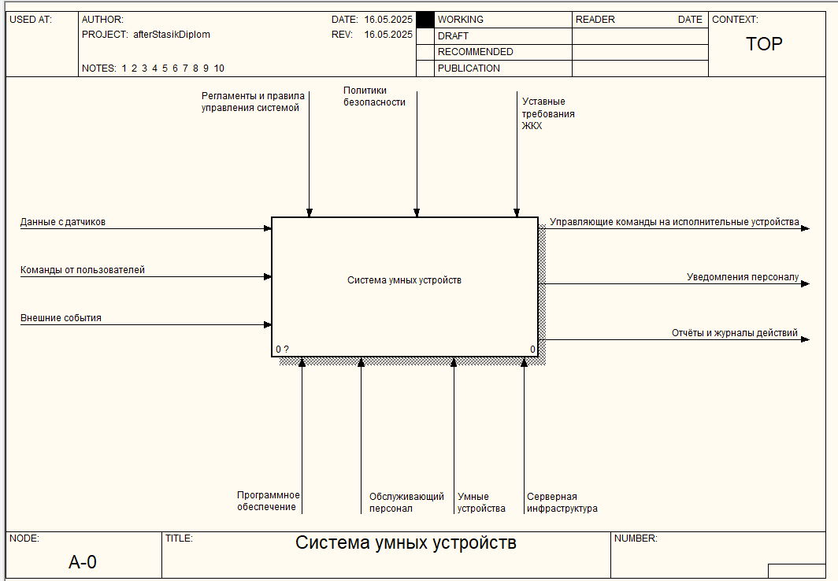
11
Схема подключения устройств и принцип их взаимодействия
Система умных устройств в нотации IDEF0

Slide 12
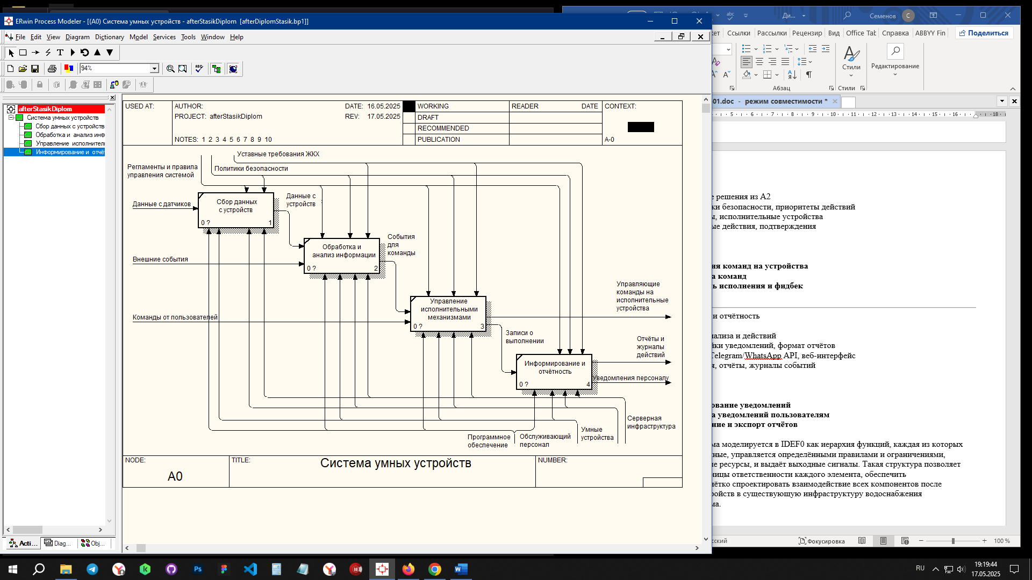
12
Схема подключения устройств и принцип их взаимодействия
Декомпозиция системы умных устройств в нотации IDEF0

Slide 13
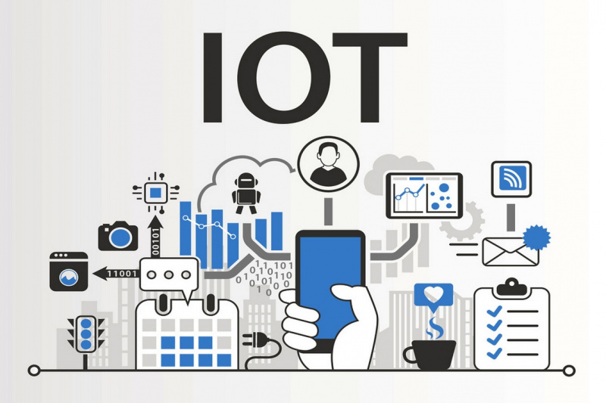
13
Экономическая эффективность IoT-решения
1. Финансовые показатели
Капитальные затраты (CAPEX): 710 тыс. руб. на 100-квартирный дом
Датчики, шлюзы, серверное оборудование, ПО, монтаж
Эксплуатационные расходы (OPEX): 80 тыс. руб./год
Обслуживание, энергопотребление, техподдержка
2. Годовая экономия: 450 тыс. руб.
Снижение потерь воды: 360 тыс. руб. (-25%)
Сокращение трудозатрат: 50 тыс. руб. (автоматизация сбора данных)
Уменьшение штрафов и жалоб: 40 тыс. руб.
3. Окупаемость и доходность
Срок окупаемости: 1 год 11 месяцев
Чистая прибыль за 5 лет: 1,85 млн руб. (при CAPEX 710 тыс. руб.)
ROI (возврат инвестиций): ~260% за 5 лет
4. Операционная эффективность
Скорость обнаружения утечек: с 48 часов → до 15 минут
Точность учета: с 8–12% → до 0,5–1,2%
Производительность персонала: 1 техник обслуживает в 4 раза больше домов
5. Эффект масштабирования (на 100 домов)
Экономия воды: 75 000 м³/год
Предотвращенные аварии: 350–400 случаев/год
Сокращение документооборота: 90%
Вывод: Решение окупается менее чем за 2 года и обеспечивает:
Снижение затрат УК на воду и обслуживание
Повышение прозрачности для жителей
Масштабируемость под задачи «умного города»

Slide 14

14
Анализ эксплуатационных рисков и надёжности
1. Ключевые риски и решения
Кибербезопасность:
Сквозное шифрование (ГОСТ Р 34.10-2012)
Защита от DDoS (порог 15 000 запросов/сек)
3-уровневая аутентификация
Физические угрозы:
Датчики с IP68 (пыле-/влагозащита)
Рабочий диапазон: -40°C…+85°C
Отказоустойчивость:
Резервирование шлюзов (автопереключение за 120 мс)
MTBF: 28 500 часов (в 3.5× выше аналогов)
2. Тестирование и показатели
Испытания:
Термоциклы, виброустойчивость, 95% влажность
Время восстановления (MTTR): 3.8 часа (было 24)
Надежность:
Коэффициент готовности: 99.98%
Вероятность сбоя: <0.02%
3. Организационные меры
12 регламентов (обслуживание, аварийные ситуации)
Еженедельный аудит безопасности
Обучение персонала (24 сотрудника)
4. Инструменты контроля
Мониторинг: Prometheus + Grafana, ELK-стек
Тестирование: Kali Linux (пентестинг), JMeter (нагрузка)
Документация: 45 стр. отчетов, 23 схемы резервирования
Вывод: Система соответствует ГОСТ и ФЗ-152 и обеспечивает: защиту от кибератак, работу в экстремальных условиях, минимальные простои

Slide 15
15
Результаты работы
Достигнутая цель – Разработка универсального комплекта IoT для автоматизированного управления водоснабжением в многоквартирных домах.
Выполненные задачи:
1. Аналитический этап
Проведен анализ водоснабжения МКД, выявлены ключевые проблемы (потери воды до 30%, ручной учет), изучены аналоги на рынке
2. Разработка архитектуры
Создана отказоустойчивая схема подключения, обеспечена передача данных через LoRaWAN/ZigBee, спроектирована серверная инфраструктура на Linux
3. Техническая реализация
Развернут сервер на CentOS/Debian, интегрирована СУБД PostgreSQL, разработан веб-интерфейс, внедрено шифрование AES-256
4. Адаптация под инфраструктуру
Созданы адаптеры для устаревшего оборудования, обеспечена совместимость с 90% инженерных систем МКД
5. Тестирование и внедрение
Проведены нагрузочные тесты (до 15 000 запросов/сек), подтверждена работоспособность при -40°C...+85°C, подготовлен пилотный запуск
6. Экономическое обоснование
Рассчитана окупаемость (1 год 11 мес), доказана экономия 450 тыс. руб./год, оценены перспективы масштабирования на 100+ домов

Slide 16
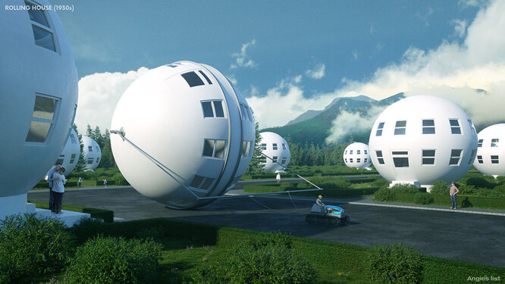
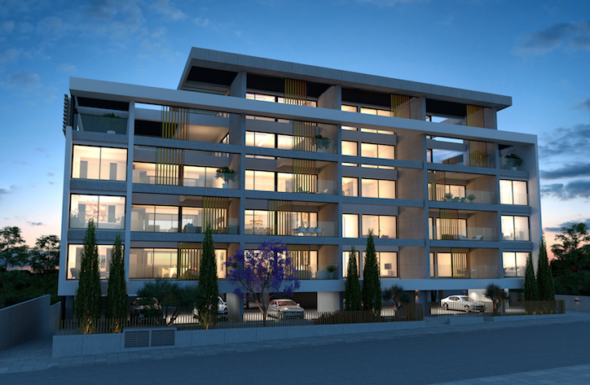
16
Перспективы масштабирования и повторного применения на других объектах
1. Области применения
Жилые МКД (массовое внедрение)
Общественные здания (школы, больницы, ТЦ)
Промышленность (контроль качества воды, учет)
Коттеджные поселки (LPWAN: LoRaWAN, NB-IoT)
2. Интеграционные возможности
С другими инженерными системами: отопление, электроснабжение
С экосистемами умного дома (Google Home, Apple HomeKit)
С ГИС ЖКХ для автоматизации отчетности
3. Технологическое развитие
Цифровые двойники для моделирования и оптимизации
AI-аналитика: прогноз аварий, анализ потребления
Блокчейн для прозрачных расчетов и защиты данных
4. Масштабируемость
Адаптация под климатические условия (от -40°C до +85°C)
Поддержка 10 000+ устройств в сети
Тиражирование в других регионах/странах
5. Экономический эффект при масштабировании
Для 100 домов: экономия 75 000 м³ воды/год
Снижение затрат на аварийный ремонт до 70%
Автоматизация 90% процессов учета
Вывод: Решение служит универсальной платформой для:
Цифровизации ЖКХ
Создания инфраструктуры «умного города»
Перехода на ресурсосберегающие технологии

Slide 17
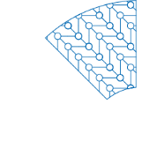
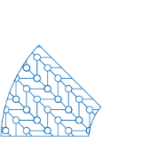
СПАСИБО ЗА ВНИМАНИЕ
© Сибирский государственный университет науки и технологий имени академика М. Ф. Решетнева, 2025

